Slide 1
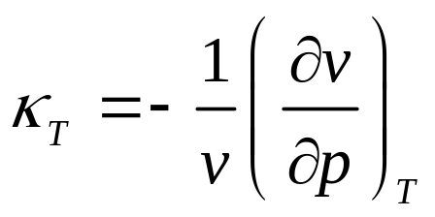
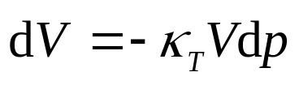
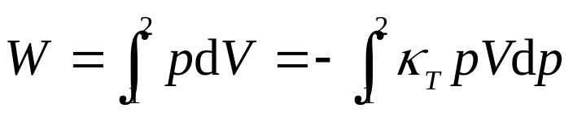
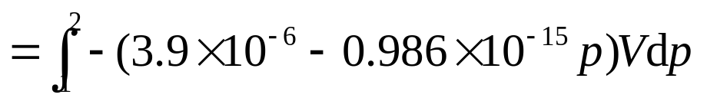
Aecabhhb
计算在0℃的恒定温度下，将0.02832 m³汞由101325Pa 压缩
到303.975MPa 所需的可逆功。已知汞在0℃时的等温压缩系数
与压力的关系为
κ_{T} = 3.9×10⁻⁶ -0.986×10⁻¹⁵ p，式中p 单位Pa，
κ_{T}
的单位是1/Pa。
解
所以恒温时

Slide 2
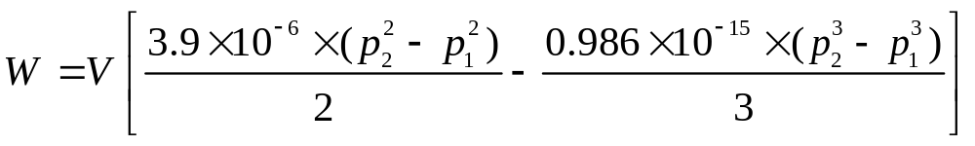

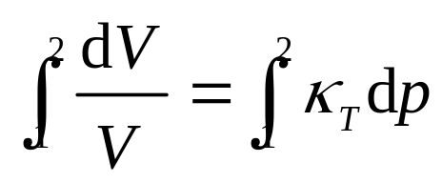
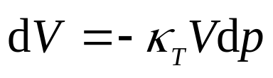
汞是液态金属，恒温压缩近似可认为比体积近似为常数，于是
代入题给压力和体积数据数据解得
附：检验V = 常数的误差

Slide 3
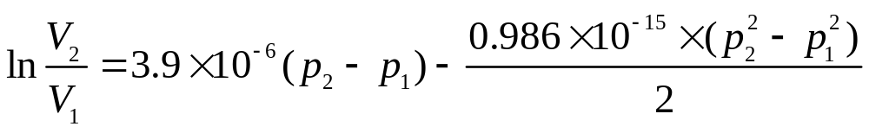
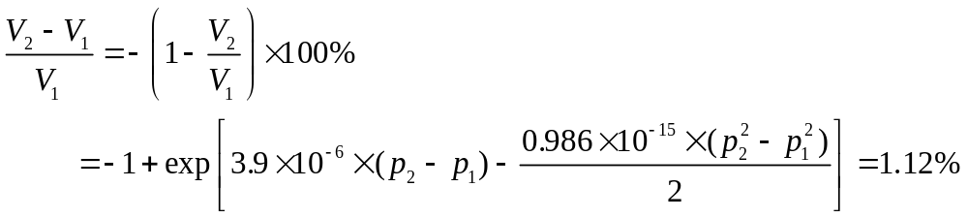
代入汞的数据积分得
所以假设V 为常数是合理的
返回

